Slide 1
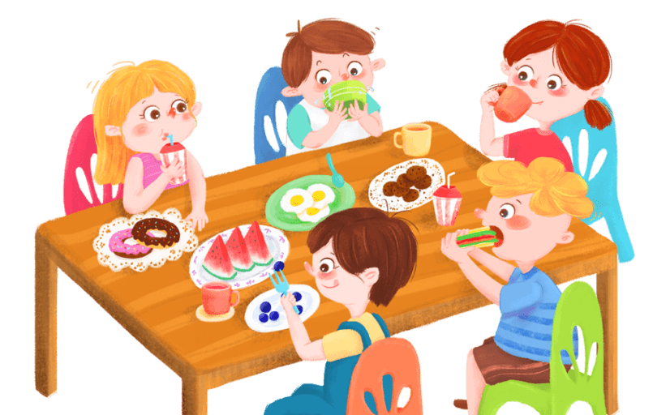
节约粮食
一种生活习惯

Slide 2
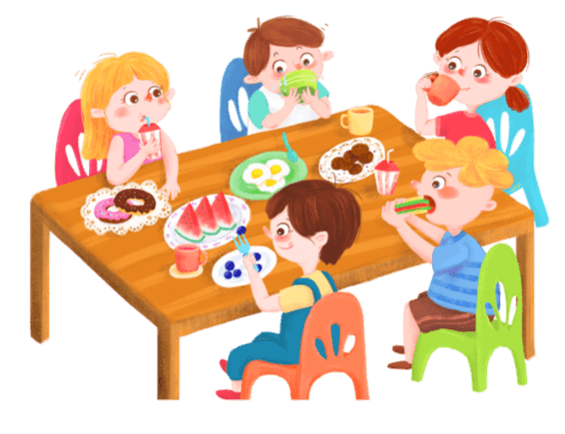
01
浪费现状
02
饥饿无处不在
目录
03
节约粮食不仅仅是个人问题
04
节约粮食 从我做起

Slide 3
https://www.ypppt.com/
01
浪费现状

Slide 4
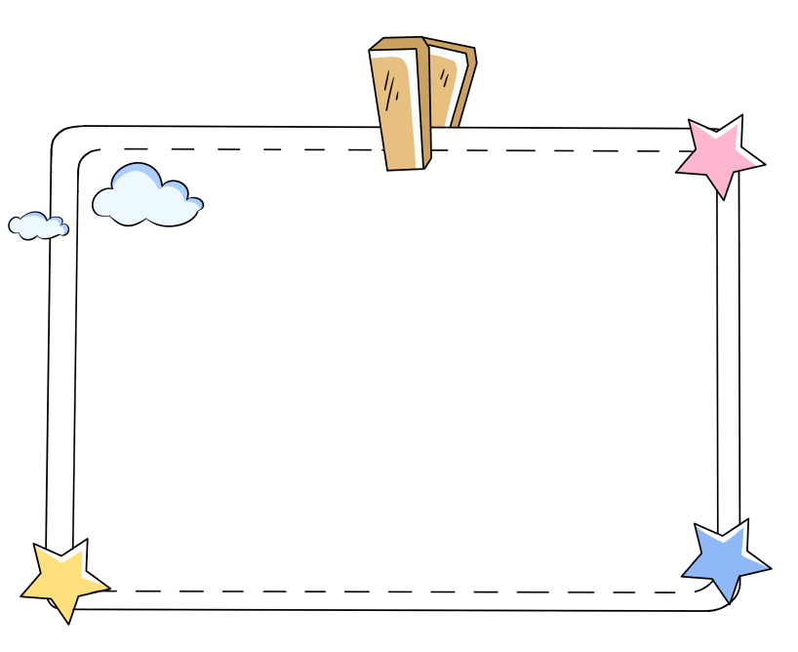
浪费现状
家里的剩饭，
毫不吝啬地倒掉；
饭店的剩菜，
垃圾桶中原封不动；
中国农业大学教授武维华说：
北京数个大学餐后倒掉饭菜，总量约为学生购买饭菜总量的三分之一！
这个数据意味着，每年大学生们倒掉的是1000万人一年的食物！

Slide 5
浪费现状
在外面的吃饭的时候，也经常看到这样的场景：
朋友聚餐的时候，点了一桌的菜，结果还没吃几口就全剩下了，服务员司空见惯地将满桌的菜倒进泔水桶。

Slide 6
浪费现状
除此之外，小区的垃圾桶里也满是整条的炸鱼、三明治、打包回来未拆封的面条......

Slide 7
浪费现状
过年亲朋好友来吃饭，剩饭剩菜可以吃好几天，但时间久了就扔了；
很多家庭喜欢囤菜，没吃完，就又买回来新的食物，往往结果是放坏了。

Slide 8
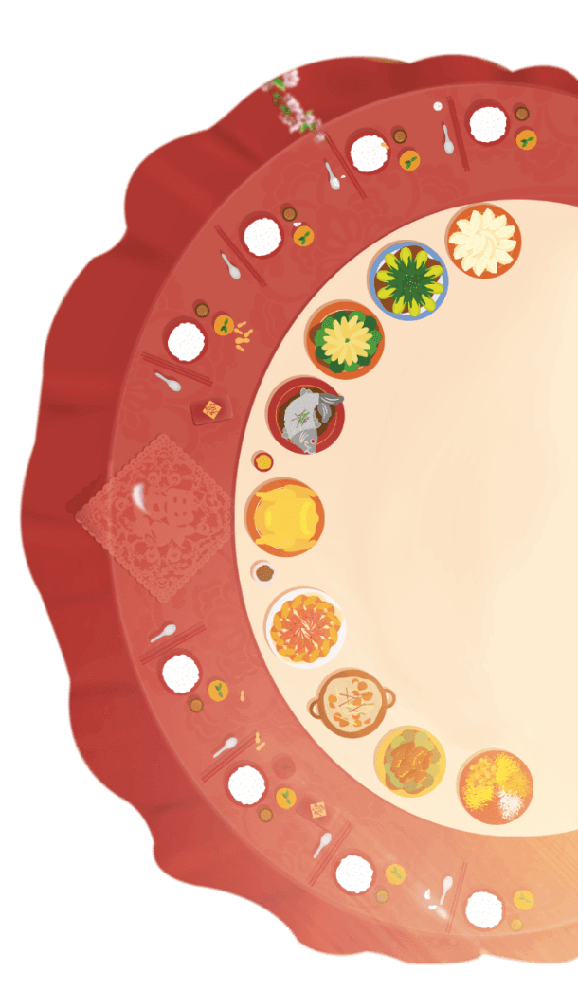
浪费现状
美国一个研究报告显示，美国人一年浪费的食物高达1650亿美元，相当于每个美国人每年浪费500多美元的食物；
日本的超市和餐馆会把当天没用完的原材料几乎通通扔掉。据统计，日本的食物浪费，超市餐馆约占55%，家庭约占45%；
数据显示，国家的食物浪费最为严重......欧洲食物浪费比例高达40%，整个欧洲每年食品浪费总量足够两亿人食用，欧洲

Slide 9
浪费现状
现在的人们，都习惯了食物的充足，
就忘记了一粒米、一个馒头的分量。
但要知道，粮食并不是唾手可得，理所当然的。
我们浪费的每一粒米都是别人付出的汗水。
珍惜我们的每一口饭，
因为在这个世界上，饥饿依然无处不在......
袁隆平曾说：“你们年轻人不知道，饥荒时代的时候，没饭吃真难受，饿死人啊！”

Slide 10
02
饥饿无处不在

Slide 11
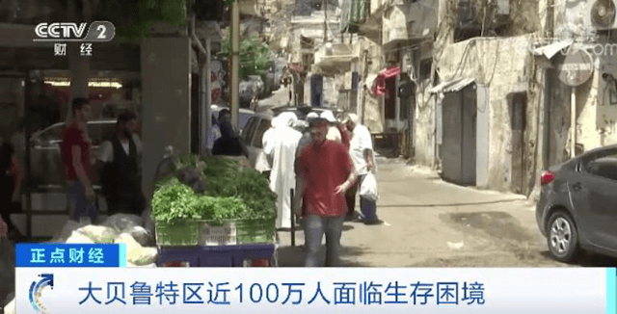
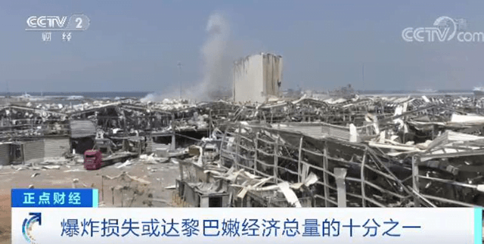
饥饿无处不在
2020年8月4日晚，黎巴嫩首都贝鲁特港口区爆炸，贝鲁特市长表示，爆炸造成30万人无家可归，损失高达30亿美元。导致该国仅剩不足一个月的粮食储备。

Slide 12
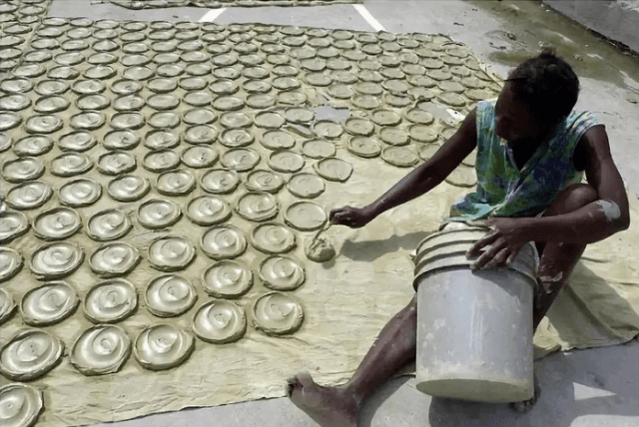
饥饿无处不在
新冠病毒爆发后，世界面临粮食危机，各国纷纷宣布禁止粮食出口。
像在非洲，很多家庭买不起粮食，父母只能煮石头，让孩子们误以为还有饭，可以安心入睡。
人们将采出来的矿石磨成粉，混水过滤。过滤后的泥浆晒干后，做成的“泥饼”用来果腹。
Notes:
https://www.ypppt.com/

Slide 13
饥饿无处不在
而联合国公布的一份报告，也再次为各国敲响警钟。
世界正在濒临至少50年来最严重的粮食危机！
今年共有25个国家面临严重饥饿风险。 将至少有8.21亿人在夜里饿着肚子睡觉。 已有2.65亿人遭遇粮食危机，濒死挣扎，比去年多了整整1.3亿人。
有数据显示：

Slide 14
饥饿无处不在
也就是说
全世界每30人中，就有1人正濒临饿死。 每9个人中，就有1个人饿着肚子睡觉。

Slide 15
节约粮食不仅仅是个人问题
03

Slide 16
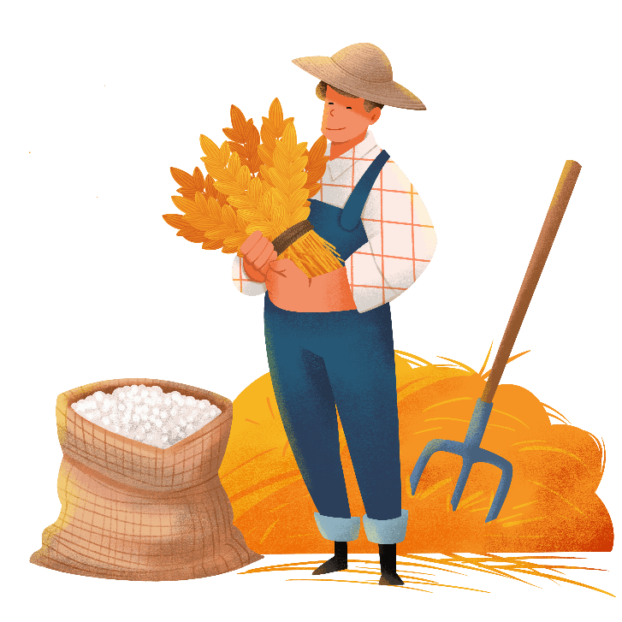
节约粮食不仅仅是个人问题
中国最大的软肋，
一个是能源、
一个是粮食
目前中国石油的对外依存度超过70%；天然气正在迅猛增长，估计未来也会达到60%以上，甚至70%。粮食，中国也有一定的缺口。

Slide 17
节约粮食不仅仅是个人问题
根据国务院新闻办公室2019年11月发布的《中国的粮食安全》白皮书的说法：
2014年的一项统计显示，中国大概有35%的粮食没有被充分利用，而是被浪费掉了。
1、中国人均粮食占有量稳定在世界平均水平以上，每年为470公斤左右。
2、我国谷物自给率超过95%。
3、中国可以确保口粮绝对安全。稻谷和小麦完全能够自给，进出口主要是品种调剂。

Slide 18
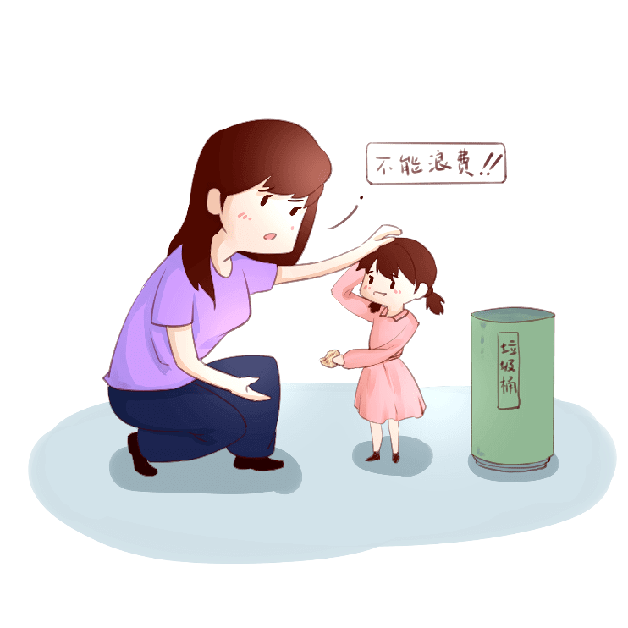
节约粮食不仅仅是个人问题
2018年，中国科学院地理科学与资源研究所和世界自然基金会曾联合发布《中国城市餐饮食物浪费报告》。调研发现，中国餐饮业人均食物浪费量为每人每餐93克，浪费率为11.7%，此外，大型聚会浪费则达38%，而学生盒饭有1/3被扔掉。
PPT下载 http://www.ypppt.com/xiazai/

Slide 19
04
节约粮食 从我做起

Slide 20
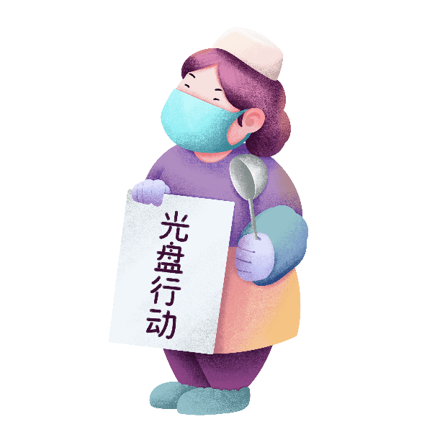
在家庭中如何做到不浪费粮食呢？
1.按需选购
我们在购买食物前应做好计划，应根据当天就餐人数和每人的食物喜好等来按需购买。
2.合理储存
对于短期可以储存的食物，应根据食物的特性和标明的储存条件来合理储存，这样可以避免食物不新鲜或者变质。例如袋装米应存于阴凉干燥处。
3.合理备餐
在备餐的时候应根据就餐成员的数量和食量来安排，一次烹饪的食物不宜太多，一家三口一餐准备三菜一汤即可。
4. 观念培养
父母除了以身作则来教育孩子，还需从小给孩子灌输“不浪费粮食”的观念，让孩子从小就知道粮食来之不易，应学会珍惜。父母也可以带孩子去农村体验一下生活，让孩子亲自体验到什么是“粒粒皆辛苦”。

Slide 21
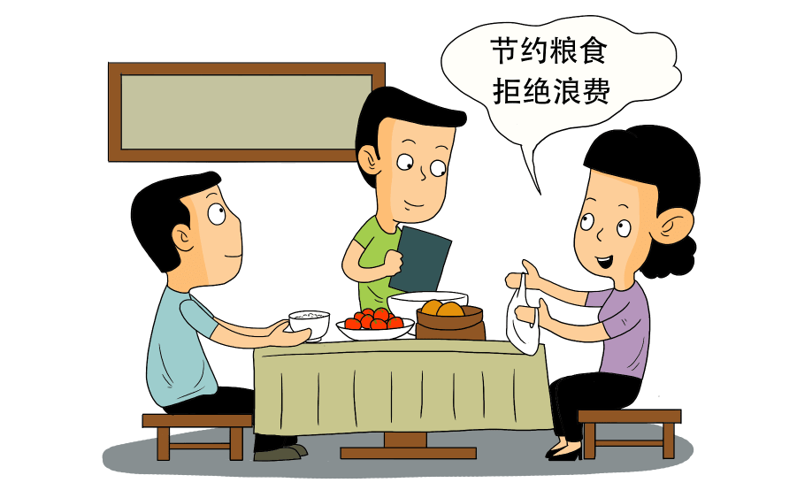
节约粮食 从我做起
养成节约粮食的习惯
1、吃饭时吃多少盛多少,不扔剩饭剩菜。
2、看到浪费现象勇敢地起来制止,尽力减少浪费。
3、做节约宣传员,向家人,亲戚,朋友宣传浪费的可怕后果。
4、到饭店吃饭时，点饭点菜不浪费，若有剩余的要尽量带回家。
5、积极监督身边的亲人和朋友，及时制止浪费粮食的现象

Slide 22
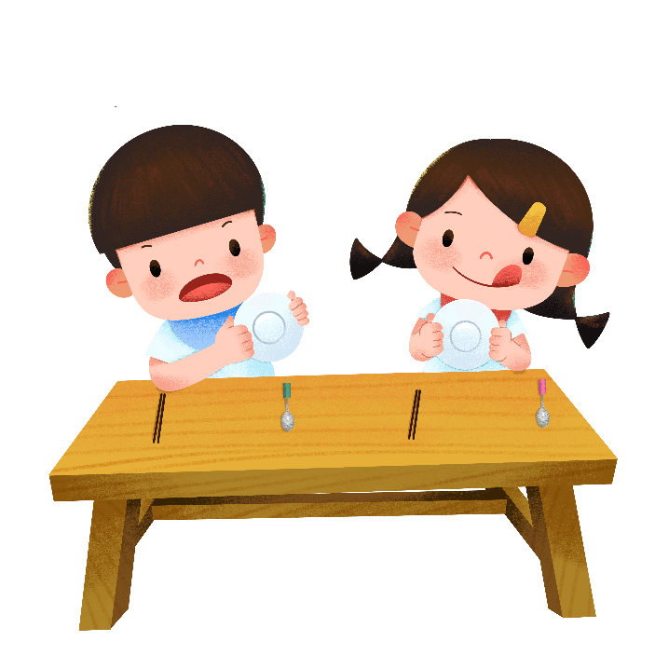
节约粮食 从我做起
节粮小窍门
1、适量定餐，避免剩餐。
2、不攀比，以节约为荣。
3、吃多少盛多少，不扔剩饭剩菜。
4、看到浪费现象勇敢制止。
5、做好宣传，宣传浪费粮食的可怕后果。
6、剩米饭熬粥，剩馒头炸馒头片，剩馒头片做羊肉泡馍。
7、不偏食，不挑食。
8、在饭店点菜不浪费，剩余的带回家。
9、监督身边的亲人朋友，制止浪费现象。

Slide 23
勤俭节约自古以来就是中华民族的传统美德
古人日:“家有万担, 不脱补衣，不丢剩饭”
大家-起努力,互相监督
拒绝浪费粮食!
相信你-定能做得到!

Slide 24
节约粮食
一种生活习惯

Slide 25
更多精品PPT资源尽在—优品PPT！
www.ypppt.com
PPT模板下载：www.ypppt.com/moban/ 节日PPT模板：www.ypppt.com/jieri/
PPT背景图片：www.ypppt.com/beijing/ PPT图表下载：www.ypppt.com/tubiao/
PPT素材下载： www.ypppt.com/sucai/ PPT教程下载：www.ypppt.com/jiaocheng/
字体下载：www.ypppt.com/ziti/ 绘本故事PPT：www.ypppt.com/gushi/
PPT课件：www.ypppt.com/kejian/
Notes:
模板来自于 优品PPT https://www.ypppt.com/

